Slide 1











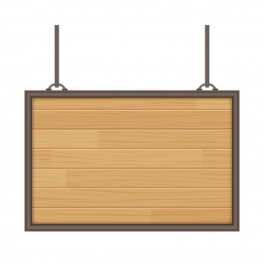

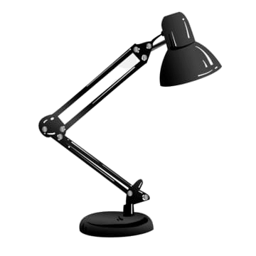
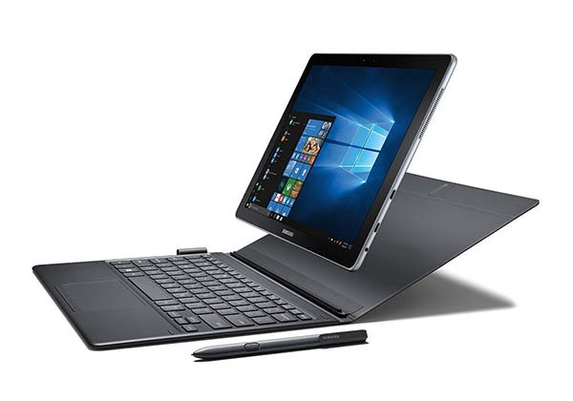






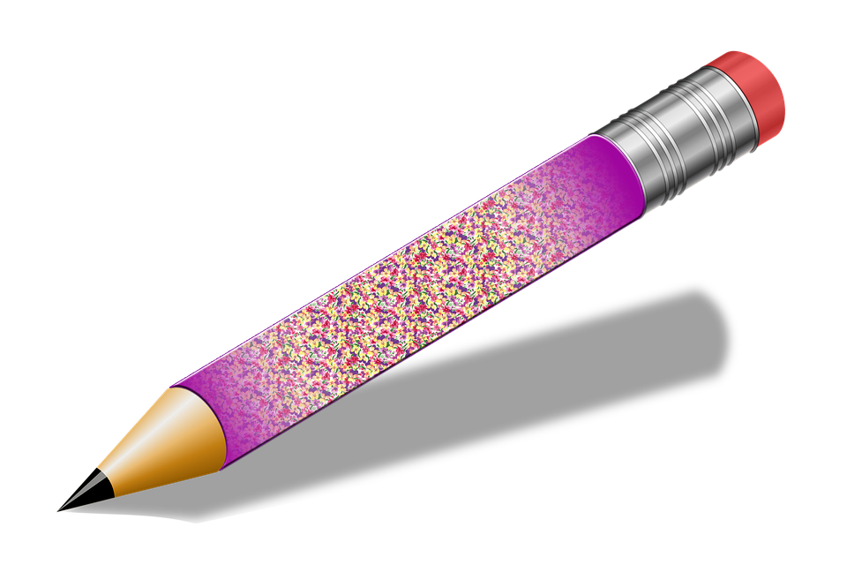

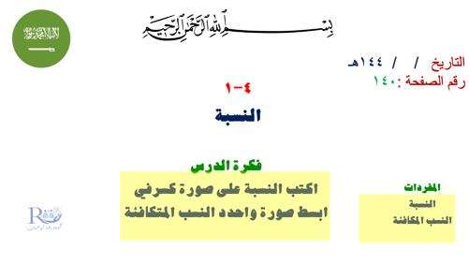

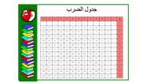

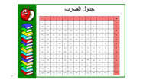


Slide 2



التمثيل بالقطاعات الدائرية

Slide 3



التاريخ / / ١٤٤هـ
رقم الصفحة :
٧-٣
التمثيل بالقطاعات الدائرية

Slide 4
جدول الضرب
x | ٠ | ١ | ٢ | ٣ | ٤ | ٥ | ٦ | ٧ | ٨ | ٩ | ١٠ | ١١ | ١٢
٠ | ٠ | ٠ | ٠ | ٠ | ٠ | ٠ | ٠ | ٠ | ٠ | ٠ | ٠ | ٠ | ٠
١ | ٠ | ١ | ٢ | ٣ | ٤ | ٥ | ٦ | ٧ | ٨ | ٩ | ١٠ | ١١ | ١٢
٢ | ٠ | ٢ | ٤ | ٦ | ٨ | ١٠ | ١٢ | ١٤ | ١٦ | ١٨ | ٢٠ | ٢٢ | ٢٤
٣ | ٠ | ٣ | ٦ | ٩ | ١٢ | ١٥ | ١٨ | ٢١ | ٢٤ | ٢٧ | ٣٠ | ٣٣ | ٣٦
٤ | ٠ | ٤ | ٨ | ١٢ | ١٦ | ٢٠ | ٢٤ | ٢٨ | ٣٢ | ٣٦ | ٤٠ | ٤٤ | ٤٨
٥ | ٠ | ٥ | ١٠ | ١٥ | ٢٠ | ٢٥ | ٣٠ | ٣٥ | ٤٠ | ٤٥ | ٥٠ | ٥٥ | ٦٠
٦ | ٠ | ٦ | ١٢ | ١٨ | ٢٤ | ٣٠ | ٤٦ | ٤٢ | ٤٨ | ٥٤ | ٦٠ | ٦٦ | ٧٢
٧ | ٠ | ٧ | ١٤ | ٢١ | ٢٨ | ٣٥ | ٤٢ | ٤٩ | ٥٦ | ٦٣ | ٧٠ | ٧٧ | ٨٤
٨ | ٠ | ٨ | ١٦ | ٢٤ | ٣٢ | ٤٠ | ٤٨ | ٥٦ | ٦٤ | ٧٢ | ٨٠ | ٨٨ | ٩٦
٩ | ٠ | ٩ | ١٨ | 27 | ٣٦ | ٤٥ | ٥٤ | ٦٣ | ٧٢ | ٨١ | ٩٠ | ٩٩ | ١٠٨
١٠ | ٠ | ١٠ | ٢٠ | ٣٠ | ٤٠ | ٥٠ | ٦٠ | ٧٠ | ٨٠ | ٩٠ | ١٠٠ | ١١٠ | ١٢٠
١١ | ٠ | ١١ | ٢٢ | ٣٣ | ٤٤ | ٥٥ | ٦٦ | ٧٧ | ٨٨ | ٩٩ | ١١٠ | ١٢١ | ١٣٢
١٢ | ٠ | ١٢ | ٢٤ | ٣٦ | ٤٨ | ٦٠ | ٧٢ | ٨٤ | ٩٦ | ١٠٨ | ١٢٠ | ١٣٢ | ١٤٤

Slide 5

لوحة تعزيز النجوم

Slide 6
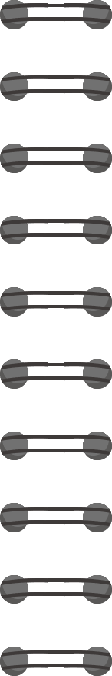
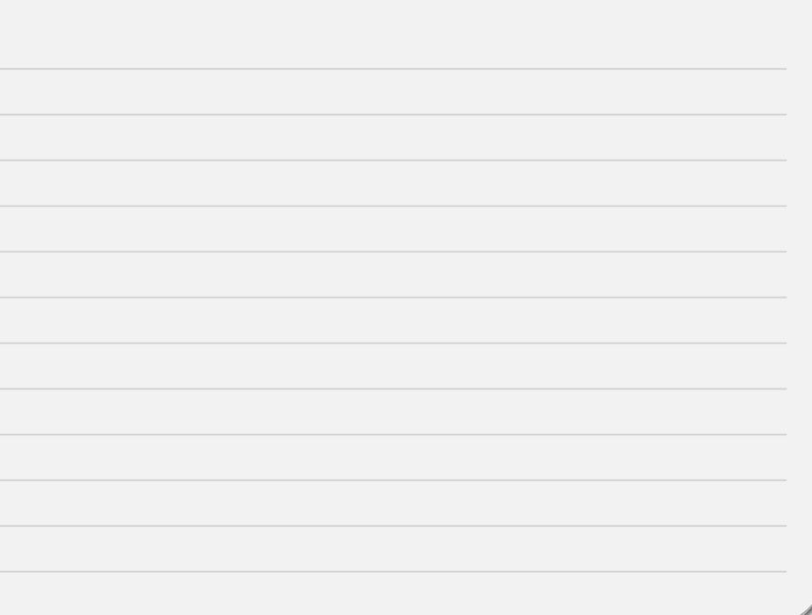







٧-٣

Slide 7

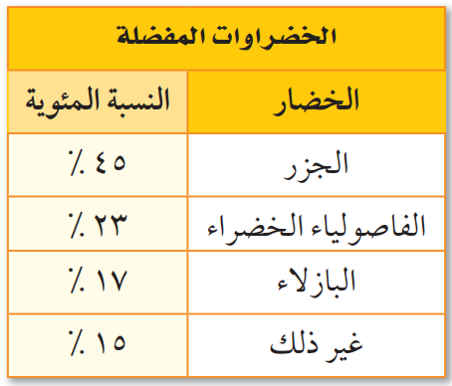
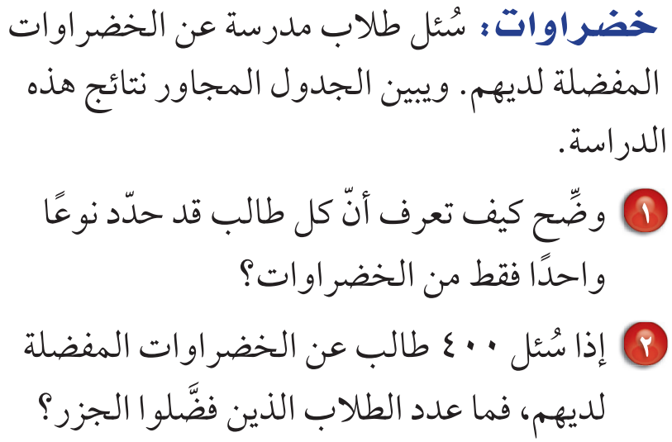
تمهيـد

Slide 8
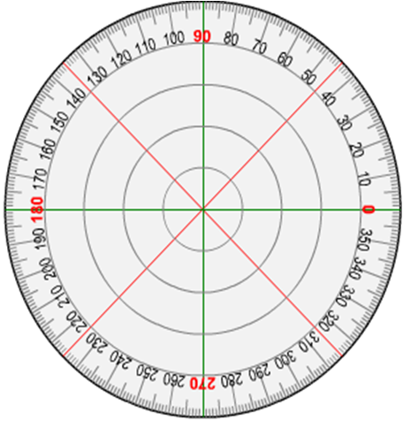
٥٠ + ١٠٠ = ١٥٠
تمهيـد
١٥٠ + ٣٠ = ١٨٠
أنقل القطاعات الدائرية إلى المنقلة الدائرية .
١٨٠ + ٦٠ = ٢٤٠
٥٠
١٥٠
١٠٠
١٨٠
٣٠
٥٠
٦٠
٢٤٠

Slide 9
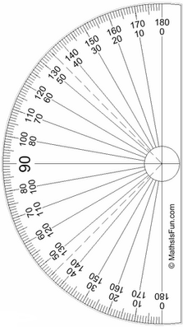
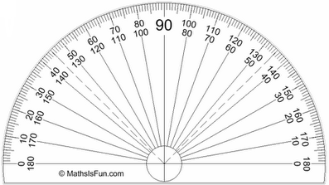
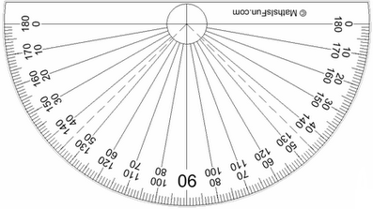

تمهيـد
أنقل القطاعات الدائرية إلى الدائرة .
●
٦٠

Slide 10

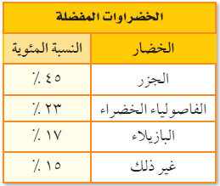
الخضروات المفضلة
مجموع النسب في الجدول يجب أن تكون ١٠٠٪
٤٥٪
•
الجزر
١٦٢
× ٣٦٠ =
٤٥
•
١٠٠
٢٣٪
١٥٪
الفاصوليا
غير ذلك
× ٣٦٠ =
٢٣
٨٣
١٧٪
١٠٠
البازلاء
•
١٧
•
٦١
× ٣٦٠ =
١٠٠
٥٤
× ٣٦٠ =
١٥
١٠٠

Slide 11
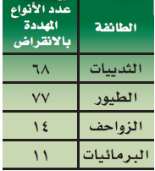
الأنواع المهددة بالانقراض
مجموع الأنواع في الجدول يساوي ١٧٠
•
٤٠٪
الثدييات
١٤٤
× ٣٦٠ =
٦٨
•
٦٪
١٧٠
٤٥٪
البرمائيات
الطيور
٨٪
•
١٦٣
× ٣٦٠ =
٧٧
الزواحف
١٧٠
•
٣٠
× ٣٦٠ =
١٤
١٧٠
٢٣
× ٣٦٠ =
١١
١٧٠

Slide 12
ما الفرق بين الجدولين ؟
١٧٠
١٠٠٪
البيانات أعداد
البيانات نسب مئوية

Slide 13
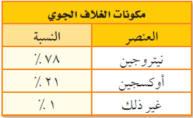
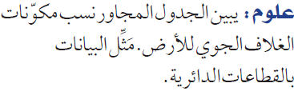

١٠٠٪
الخضروات المفضلة
٢٨١
× ٣٦٠ =
٧٨
١٠٠
٧٦
× ٣٦٠ =
٢١
٦٨٪
١٠٠
نيتروجين
١
•
١٪
٣
× ٣٦٠ =
١٠٠
غير ذلك
٢١٪
أوكسجين

Slide 14

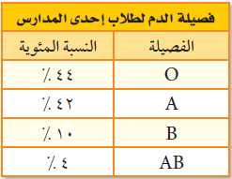
فصيلة الدم في إحدى المدارس
مجموع النسب في الجدول يجب أن تكون ١٠٠٪
٤٤٪
O
٤٤
١٥٨
× ٣٦٠ =
•
١٠٠
٤٪
AB
١٥١
× ٣٦٠ =
٤٢
٤٢٪
١٠٪
A
١٠٠
B
٣٦
× ٣٦٠ =
١٠
١٠٠
١٤
× ٣٦٠ =
٤
١٠٠

Slide 15
سئل مجموعة من الطلاب عن الرياضة المفضلة لهم فكانت نسبة الاجابات كما في الجدول مثل البيانات بالقطاعات الدائرية
الرياضة | النسبة | الزاوية
كرة القدم | ٥٠%
السباحة | ٣٠ %
ركوب الدراجة | ٢٠ %
١٨٠
١٠٨
٧٢
●
١٨٠
× ٣٦٠ =
٥٠
١٠٠
١٠٨
× ٣٦٠ =
٣٠
١٠٠
٧٢
× ٣٦٠ =
٢٠
١٠٠

Slide 16
يبين الجدول تقدير الطلاب واعدادهم مثل هذه البيانات بالقطاعات الدائرية
التقدير | العدد | الزاوية
ممتاز | ٥
جيد جدا | ١٥
جيد | ٢٠
٤٥
١٣٥
١٨٠
●
٤٥
× ٣٦٠ =
٥
٤٠
١٣٥
× ٣٦٠ =
١٥
٤٠
× ٣٦٠ =
٢٠
١٨٠
٤٠

Slide 17
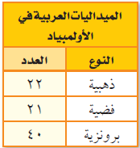
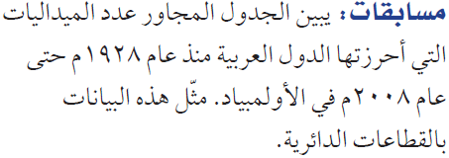
النسبة
٢٧٪
× ١٠٠ =
٢٢
٨١
٢٥٪
٤٨٪
٨١
الميداليات العربية في الأولمبياد
٩٨
× ٣٦٠ =
٢٢
٨١
٩٣
× ٣٦٠ =
٢١
٢٧٪
٨١
٢٥٪
ذهبية
فضية
٤٠
•
١٧٨
× ٣٦٠ =
٨١
٤٨٪
برونزية

Slide 18
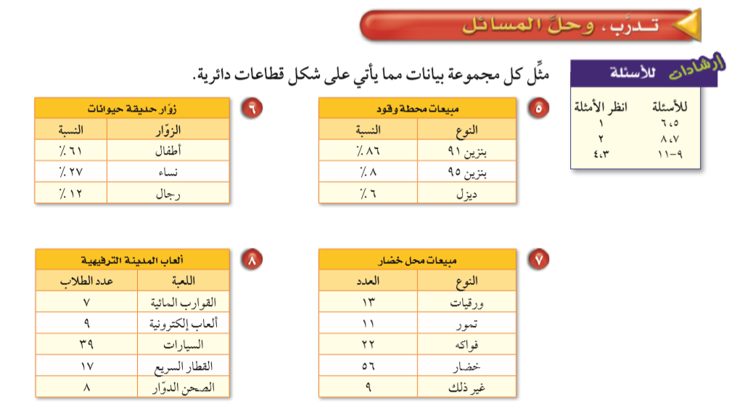
النسبة
× ١٠٠ =
٧
العاب الترفيهية
٩٪
٨٠
١١٪
٤٩٪
١١٪
٢١٪
الكتروني
١٠٪
٩٪
مجموع أعداد الطلاب يساوي ٨٠
مائية
٧
•
٣٢
× ٣٦٠ =
٤٩٪
١٠٪
٨٠
السيارات
صحن دوار
٩
٤١
× ٣٦٠ =
٢١٪
٨٠
قطار سريع
× ٣٦٠ =
٣٩
١٧٥
٨٠
٣٦
× ٣٦٠ =
٨
٧٦
× ٣٦٠ =
١٧
٨٠
٨٠

Slide 19
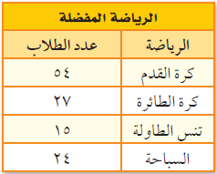
الرياضة المفضلة
مجموع أعداد الطلاب يساوي ١٣٠
٤٥٪
قدم
١٥٠
× ٣٦٠ =
٥٤
•
١٣٠
٢٣٪
٢٠٪
طائرة
سباحة
٣٧
١٠٢
× ٣٦٠ =
١٣٪
١٣٠
طاولة
١٥
٤٢
× ٣٦٠ =
١٣٠
٦٦
× ٣٦٠ =
٢٤
١٣٠

Slide 20
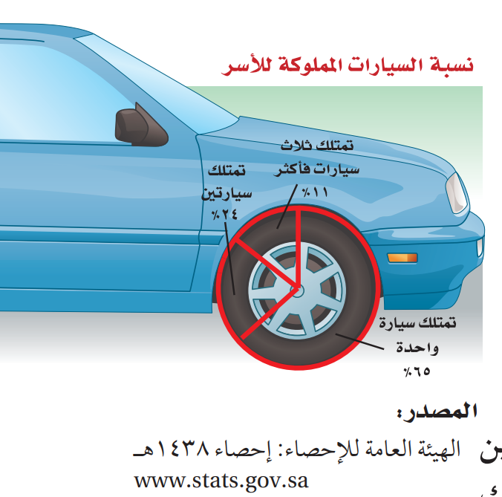


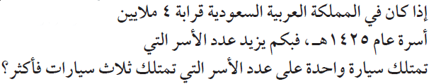
فئة الأسر التي تمتلك سيارة واحدة .
١٤٣٨
٢٦٠٠٠٠٠ أسرة
× ٤٠٠٠٠٠٠ =
٦٥
عدد الأسر التي تمتلك سيارة واحدة =
١٠٠
٤٤٠٠٠٠أسرة
× ٤٠٠٠٠٠٠ =
١١
عدد الأسر التي تمتلك ثلاث سيارات فأكثر =
١٠٠
٢١٦٠٠٠٠ أسرة
٢٦٠٠٠٠٠ ــ ٤٤٠٠٠٠ =
الزيادة =

Slide 21

الأسر التي تمتلك ثلاث سيارات فأكثر .
لأن قطاعها الدائري هو الأصغر .
٩٦٠٠٠٠ أسرة
× ٤٠٠٠٠٠٠ =
٢٤
عدد الأسر التي تمتلك سيارتين =
١٠٠

Slide 22
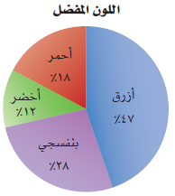


الأزرق
٢٣٪
٩٢ شخص
× ٤٠٠ =
٢٣
عدد الأشخاص الذين يفضلون اللون البنفسجي =
١٠٠

Slide 23
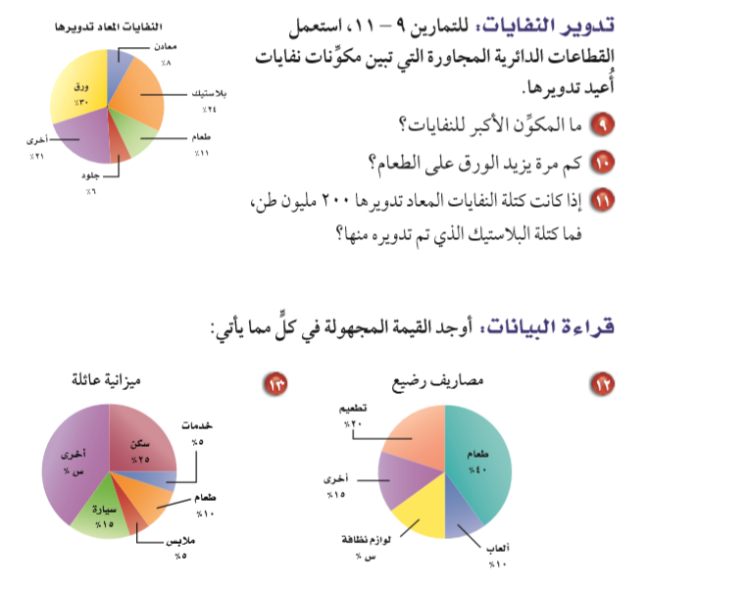
الورق
٣ مرات تقريبا
٤٨ مليون كلجم
× ٢٠٠ =
٢٤
١٠٠
٥٪+١٠٪+ ٥ ٪+ ١٥٪+ س٪ + ٢٥٪=١٠٠٪
٤٠٪+١٠٪+ س ٪+ ١٥٪+٢٠٪=١٠٠٪
س ٪ = ١٠٠٪ - ٦٠٪ = ٤٠٪
س ٪ = ١٠٠٪ - ٨٥٪ = ١٥ ٪

Slide 25
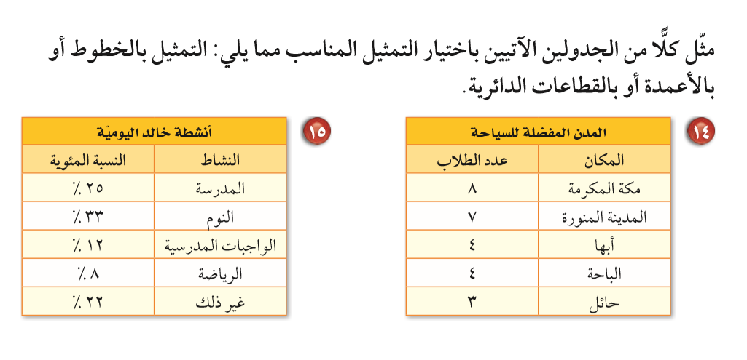

Slide 26
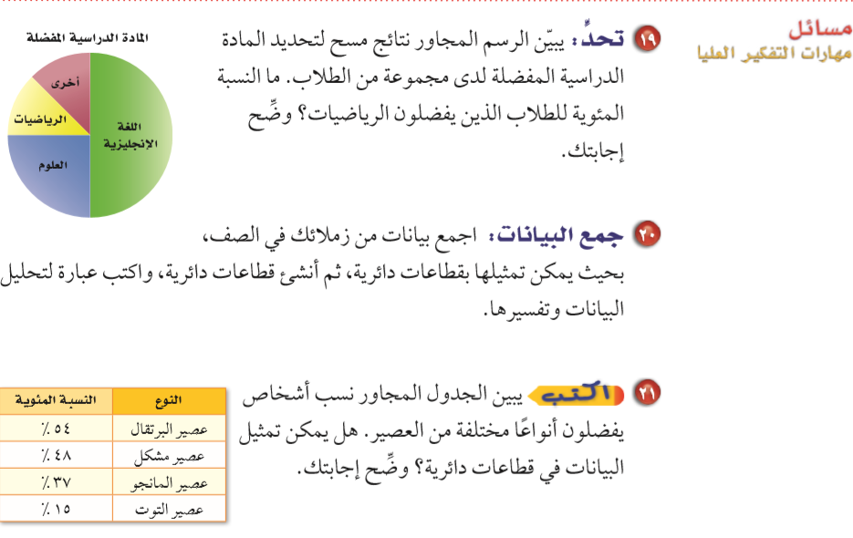
١٥٪

Slide 27
